Slide 1
ЦУКС ГЛАВНОГО УПРАВЛЕНИЯ МЧС РОССИИ
ПО РЕСПУБЛИКЕ ТАТАРСТАН
МОДЕЛЬ РАЗВИТИЯ ОБСТАНОВКИ
на территории Республики Татарстан на 11 ноября 2020 года
Notes:
1

Slide 2
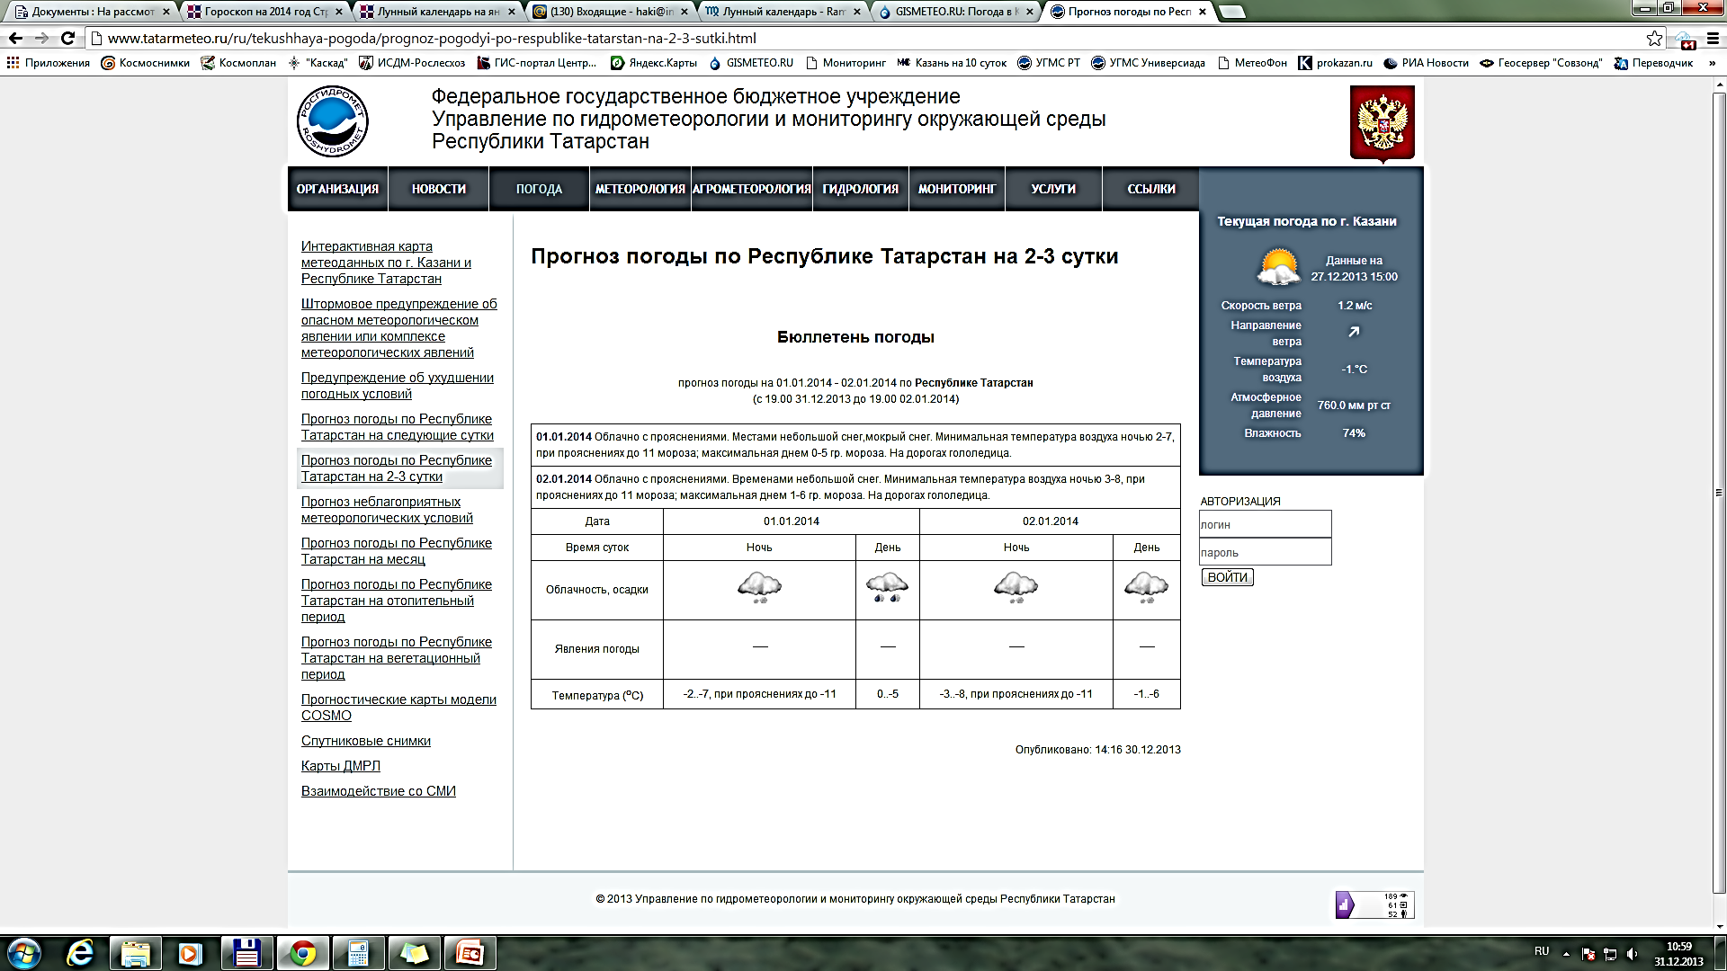
2
ЕЖЕДНЕВНЫЙ ОПЕРАТИВНЫЙ ПРОГНОЗ ВОЗНИКНОВЕНИЯ ЧРЕЗВЫЧАЙНЫХ СИТУАЦИЙ
ПРЕДУПРЕЖДЕНИЕ ОБ УХУДШЕНИИ ПОГОДНЫХ УСЛОВИЙ
Консультация – предупреждение об интенсивности
метеорологических явлений
с 18 часов 10 ноября до 18 часов 11 ноября 2020 года
11 ноября 2020 года на территории Республики Татарстан и в г. Казани местами ожидаются:
- сильный северо-западный ветер порывами до 16 м/с (в Казани до 15 м/с);
- временами небольшой снег, мокрый снег с ухудшением видимости до 1-2 км;
- на дорогах гололедица.

Slide 3
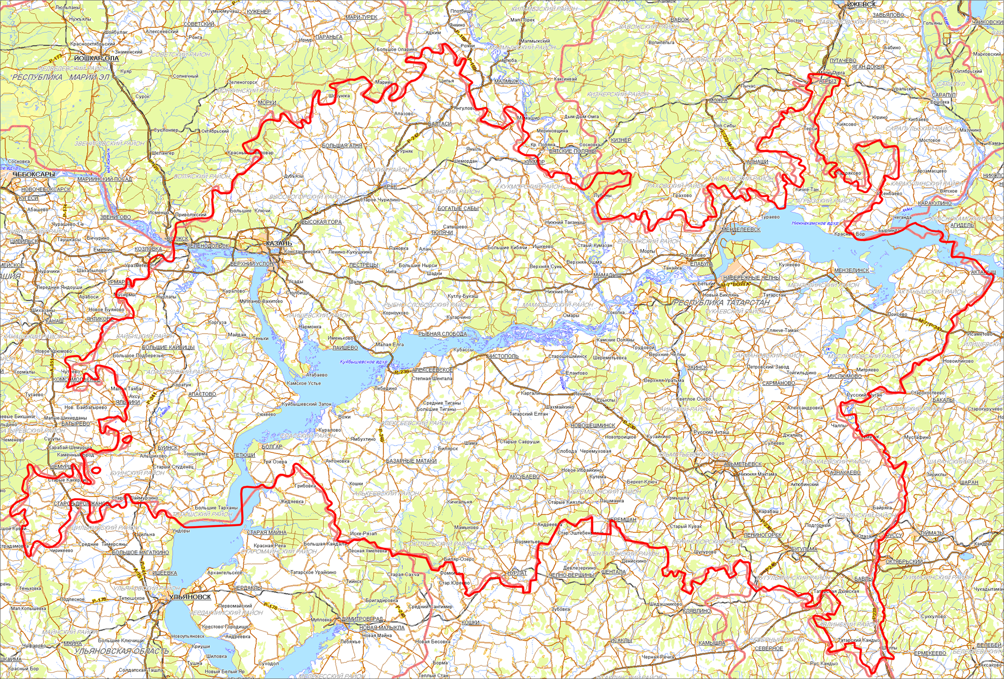
3
МОДЕЛЬ РАЗВИТИЯ ОБСТАНОВКИ
(ПРОГНОСТИЧЕСКАЯ КАРТА ПРЕДУПРЕЖДЕНИЙ)
3
3
Показатели уровня опасности
Ветер.
Ветер порывами до 16 м/с
Высокий уровень
Снег/Обледенение
Мокрый снег с ухудшением видимости до 1-2 км
Средний уровень
Балтаси
Агрыз
Низкий уровень
Большая. Атня
Высокая Гора
Кукмор
Гололедно - изморозевое отложение.
На дорогах гололедица.
Зеленодольск
Арск
Богатые Сабы
Казань
-1…-4
+2…-1
Тюлячи
-2…-6
0…-3
Пестрецы
Набережные Челны
Актаныш
Мамадыш
Мензелинск
Верхний Услон
Лаишево
Рыбная Слобода
Нижнекамск
Больше Кайбицы
Чистополь
Заинск
Сарманово
Апастово
Камское
Устье
Алексеевск
Муслюмово
-2…-5
+2…-1
Буинск
Новошешминск
Тетюши
Болгар
Азнакаево
Базарные Матаки
Аксубаево
Старое Дрожжаное
Черемшан
Альметьевск
Лениногорск
Уруссу
Бугульма
Нурлат
Бавлы

Slide 4
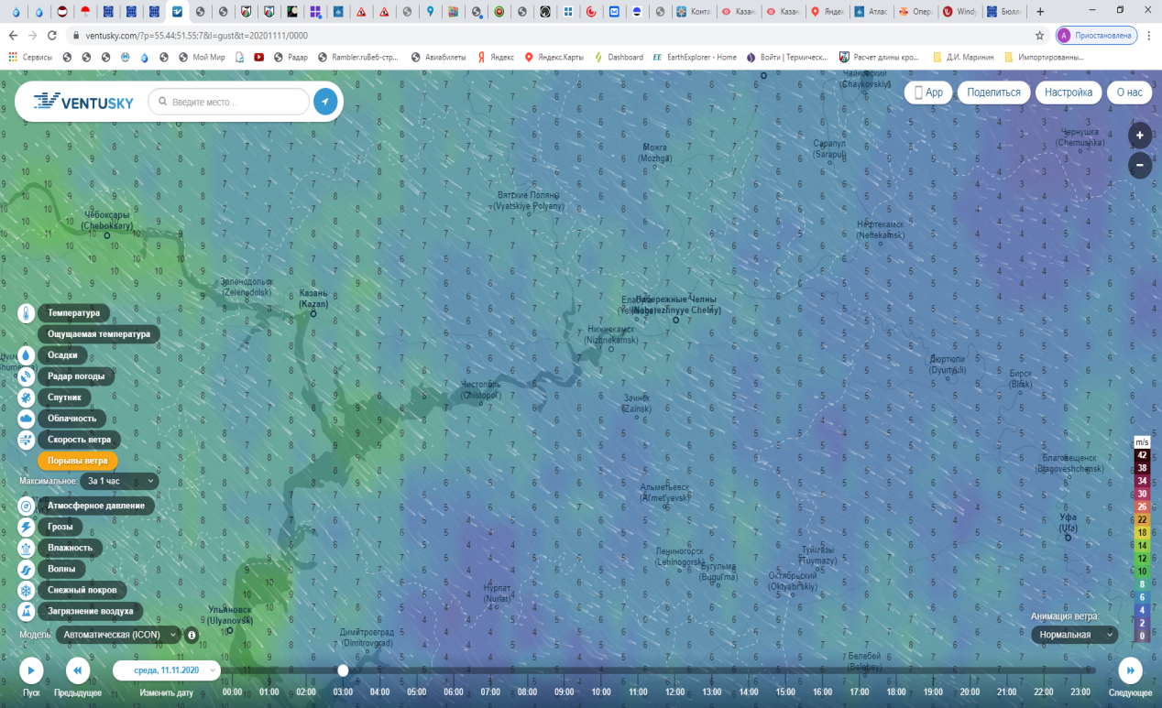
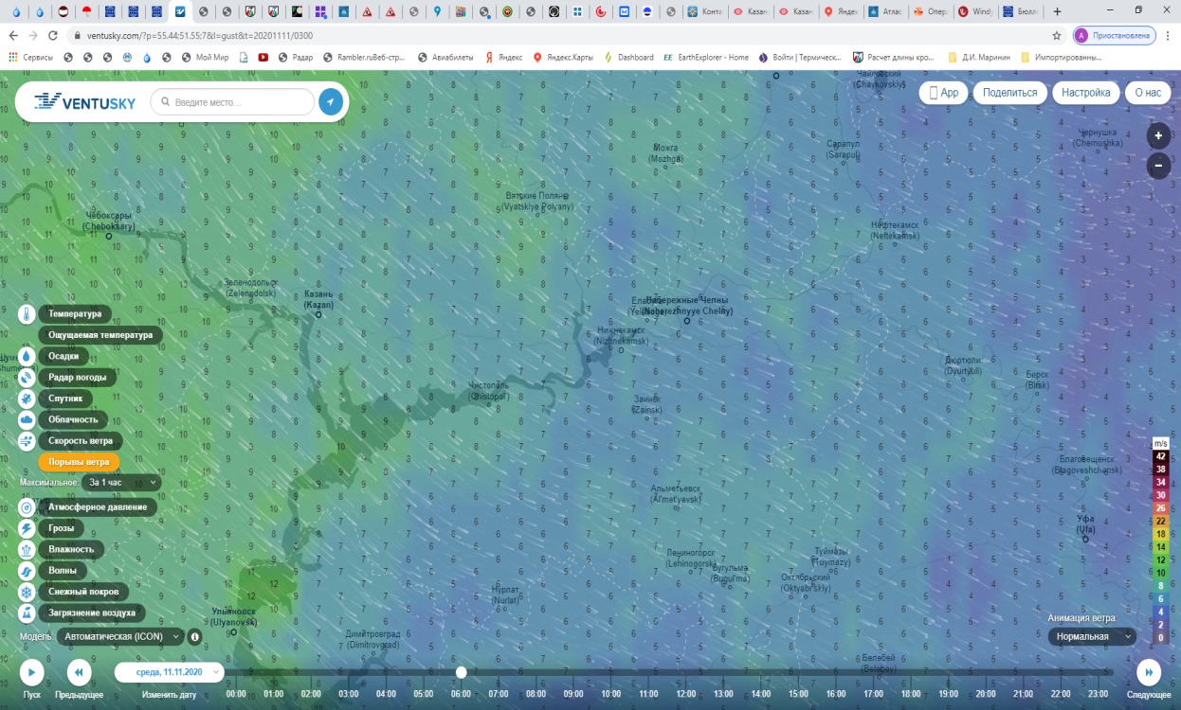
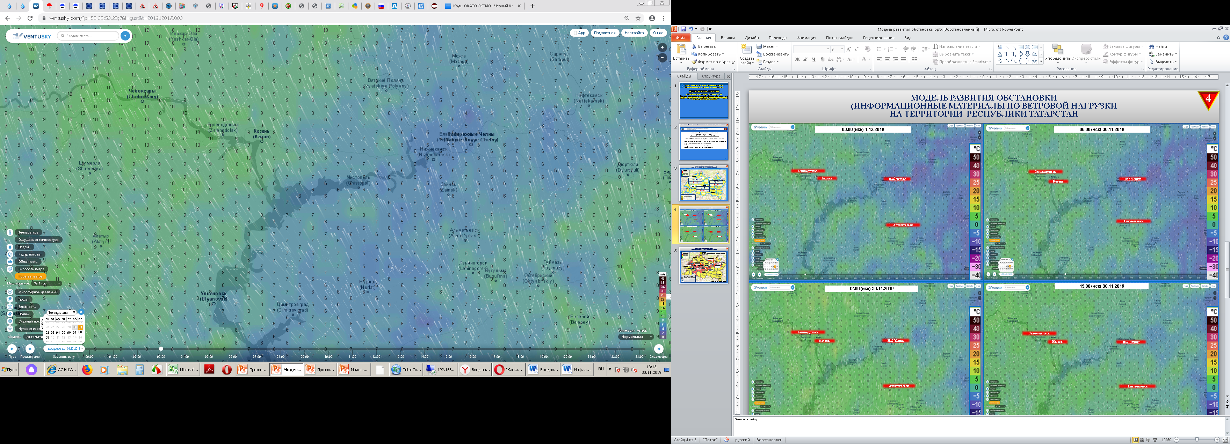
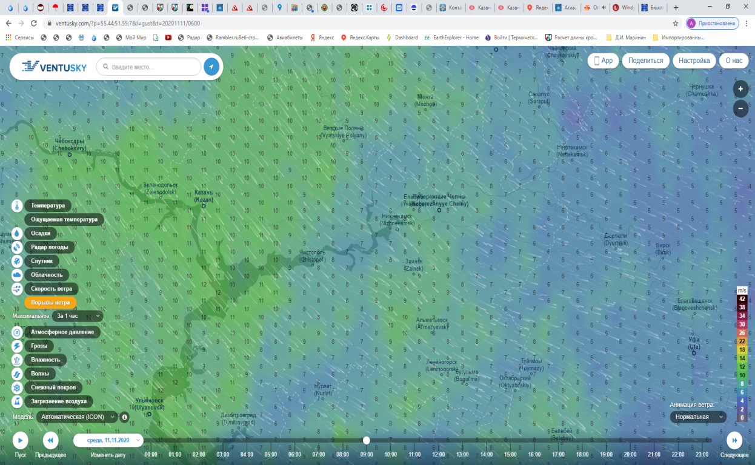
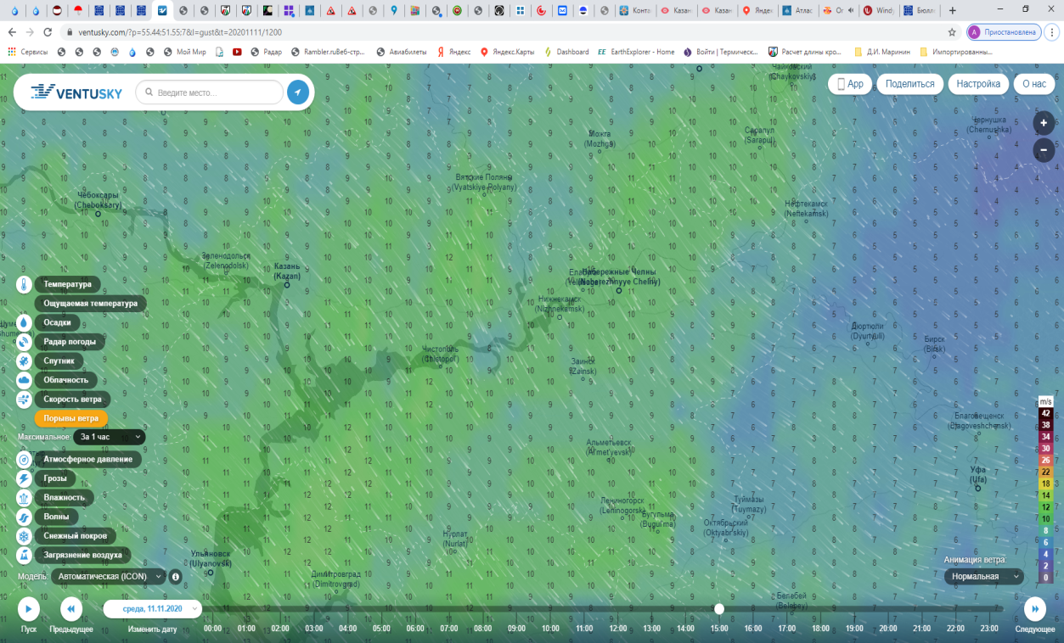
МОДЕЛЬ РАЗВИТИЯ ОБСТАНОВКИ
(ИНФОРМАЦИОННЫЕ МАТЕРИАЛЫ ПО ВЕТРОВОЙ НАГРУЗКЕ
НА ТЕРРИТОРИИ РЕСПУБЛИКИ ТАТАРСТАН)
03.00 (мск) 11.11.2020
06.00 (мск) 11.11.2020
Зеленодольск
Казань
Наб.Челны
Зеленодольск
Казань
Наб.Челны
Альметьевск
Альметьевск
12.00 (мск) 11.11.2020
15.00 (мск) 11.11.2020
Зеленодольск
Казань
Наб.Челны
Зеленодольск
Казань
Наб.Челны
Альметьевск
Альметьевск

Slide 5
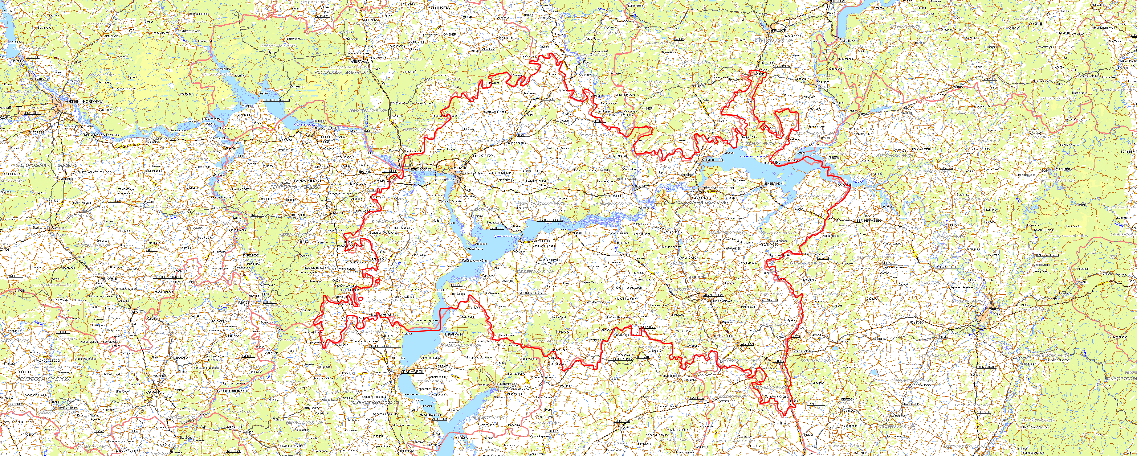

5
5
МОДЕЛЬ РАЗВИТИЯ ОБСТАНОВКИ
(ПРОГНОСТИЧЕСКАЯ КАРТА ПРЕДУПРЕЖДЕНИЙ)
5
Показатели уровня опасности
Ветер.
Ветер порывами до 16 м/с
Высокий уровень
Средний уровень
Балтаси
Агрыз
Низкий уровень
Большая. Атня
Высокая Гора
Кукмор
Арск
Богатые Сабы
Зеленодольск
Казань
Менделеевск
Тюлячи
Елабуга
Набережные Челны
Пестрецы
Мамадыш
Актаныш
Верхний Услон
Мензелинск
Лаишево
Рыбная Слобода
Нижнекамск
Больше Кайбицы
Камское
Устье
Алексеевск
Чистополь
Заинск
Сарманово
Муслюмово
Апастово
1
Буинск
Новошешминск
Тетюши
Болгар
Базарные Матаки
Аксубаево
Альметьевск
Азнакаево
Старое Дрожжаное
Нурлат
Черемшан
Лениногорск
Уруссу
Бугульма
УСЛОВНЫЕ ОБОЗНАЧЕНИЯ
Бавлы
Показатели аварий на объектах энергетического комплекса (согласно статистических данных 2015-2020 гг.)

Slide 6

6
6
МОДЕЛЬ РАЗВИТИЯ ОБСТАНОВКИ
(ПРОГНОСТИЧЕСКАЯ КАРТА ПРЕДУПРЕЖДЕНИЙ)
6
Показатели уровня опасности
Гололедно - изморозевое отложение.
На дорогах гололедица.
Высокий уровень
Снег/Обледенение
Мокрый снег с ухудшением видимости до 1-2 км
Средний уровень
Балтаси
Агрыз
Агрыз
Низкий уровень
Большая. Атня
Арск
Кукмор
Высокая Гора
Менделеевск
Богатые Сабы
Зеленодольск
Казань
Тюлячи
Елабуга
Пестрецы
Мамадыш
Набережные Челны
Актаныш
Верхний Услон
Рыбная Слобода
Мензелинск
Лаишево
Нижнекамск
Больше Кайбицы
Заинск
Камское
Устье
Чистополь
Сарманово
Муслюмово
Апастово
Алексеевск
Новошешминск
Буинск
Болгар
Аксубаево
Азнакаево
Тетюши
Базарные Матаки
Альметьевск
Старое Дрожжаное
Черемшан
Лениногорск
Уруссу
Бугульма
УСЛОВНЫЕ ОБОЗНАЧЕНИЯ
Нурлат
Показатели вероятности ДТП в ноябре месяце
(согласно статистических данных 2015-2019 гг.
ИСС Госавтоинспекция)
Бавлы
Зона особого внимания (опасные участки)

Slide 7
МОДЕЛЬ РАЗВИТИЯ ОБСТАНОВКИ
(ПРОИСШЕСТВИЯ НА РЕЧНОМ ТРАНСПОРТЕ)
Показатели уровня опасности
Высокий уровень
Средний уровень
Балтаси
Агрыз
Низкий уровень
Большая. Атня
Высокая Гора
Кукмор
Арск
Богатые Сабы
Зеленодольск
Казань
Тюлячи
Менделеевск
Пестрецы
Елабуга
Актаныш
Верхний Услон
Мамадыш
Набережные
Челны
Лаишево
Мензелинск
Больше Кайбицы
Рыбная Слобода
Нижнекамск
Камское
Устье
2
1
Заинск
Муслюмово
Апастово
Сарманово
1
Чистополь
Алексеевск
Буинск
Тетюши
Новошешминск
Болгар
Базарные Матаки
Аксубаево
Альметьевск
Азнакаево
Старое Дрожжаное
Черемшан
Нурлат
Уруссу
Лениногорск
Бугульма
УСЛОВНЫЕ ОБОЗНАЧЕНИЯ
Бавлы
1
Показатели количества посадки судов на мель в 2020 году

Slide 8
МОДЕЛЬ РАЗВИТИЯ ОБСТАНОВКИ
(ПРОИСШЕСТВИЯ НА ВОДНЫХ ОБЪЕКТАХ)
Показатели уровня опасности
С начала 2020 года зарегистрировано 107 происшествий на воде,
в которых погибло 86 человек, спасено 59.
Высокий уровень
Балтаси
Средний уровень
Агрыз
3/3/0
Низкий уровень
Большая Атня
1/1/0
Арск
Кукмор
Высокая Гора
1/1/0
3/3/0
Менделеевск
Зеленодольск
Богатые Сабы
3/3/6
10/9/4
Казань
Тюлячи
Елабуга
20/11/14
Пестрецы
3/3/0
Набережные Челны
Актаныш
Верхний
Услон
2/3/0
Мамадыш
9/8/2
Мензелинск
2/2/0
3/3/0
6/5/2
3/2/1
Лаишево
Рыбная Слобода
Нижнекамск
Больше
Кайбицы
5/0/18
6/6/2
Камское Устье
Чистополь
Заинск
Муслюмово
1/1/0
Алексеевск
3/2/2
Сарманово
1/1/0
Апастово
1/0/3
1
Болгар
Новошешминск
Буинск
Тетюши
2/0/4
Альметьевск
1/2/0
1/0/3
Базарные Матаки
Аксубаево
3/3/0
Азнакаево
1/1/0
Черемшан
Старое Дрожжаное
2/2/0
5/5/0
Лениногорск
Уруссу
4/4/0
Бугульма
1/1/0
Нурлат
1/1/0
Бавлы
УСЛОВНЫЕ ОБОЗНАЧЕНИЯ
1/1/0
4/2/1
Показатели происшествий на воде в 2020 году по муниципальным районам / количество погибших/ количество спасенных.

Slide 9
МОДЕЛЬ РАЗВИТИЯ ОБСТАНОВКИ
(ЧС, ПРОИСШЕСТВИЯ, СВЯЗАННЫЕ СО ВЗРЫВАМИ БЫТОВОГО ГАЗА)
Балтаси
Агрыз
Большая. Атня
Арск
Кукмор
Высокая Гора
Зеленодольск
Менделеевск
Казань
Пестрецы
Тюлячи
Елабуга
Набережные Челны
1
Мамадыш
Актаныш
Мензелинск
Верхний Услон
Рыбная Слобода
Лаишево
Нижнекамск
Больше Кайбицы
1
Муслюмово
Чистополь
Заинск
Апастово
Алексеевск
Сарманово
Камское Устье
Буинск
Болгар
Новошешминск
Тетюши
Альметьевск
Азнакаево
Базарные Матаки
Аксубаево
Старое Дрожжаное
Черемшан
Нурлат
Лениногорск
Уруссу
Бугульма
Бавлы
Бавлы
УСЛОВНЫЕ ОБОЗНАЧЕНИЯ
1
Показатели по происшествиям, связанных со взрывами бытового газа в 2020 г.
1

